Slide 1
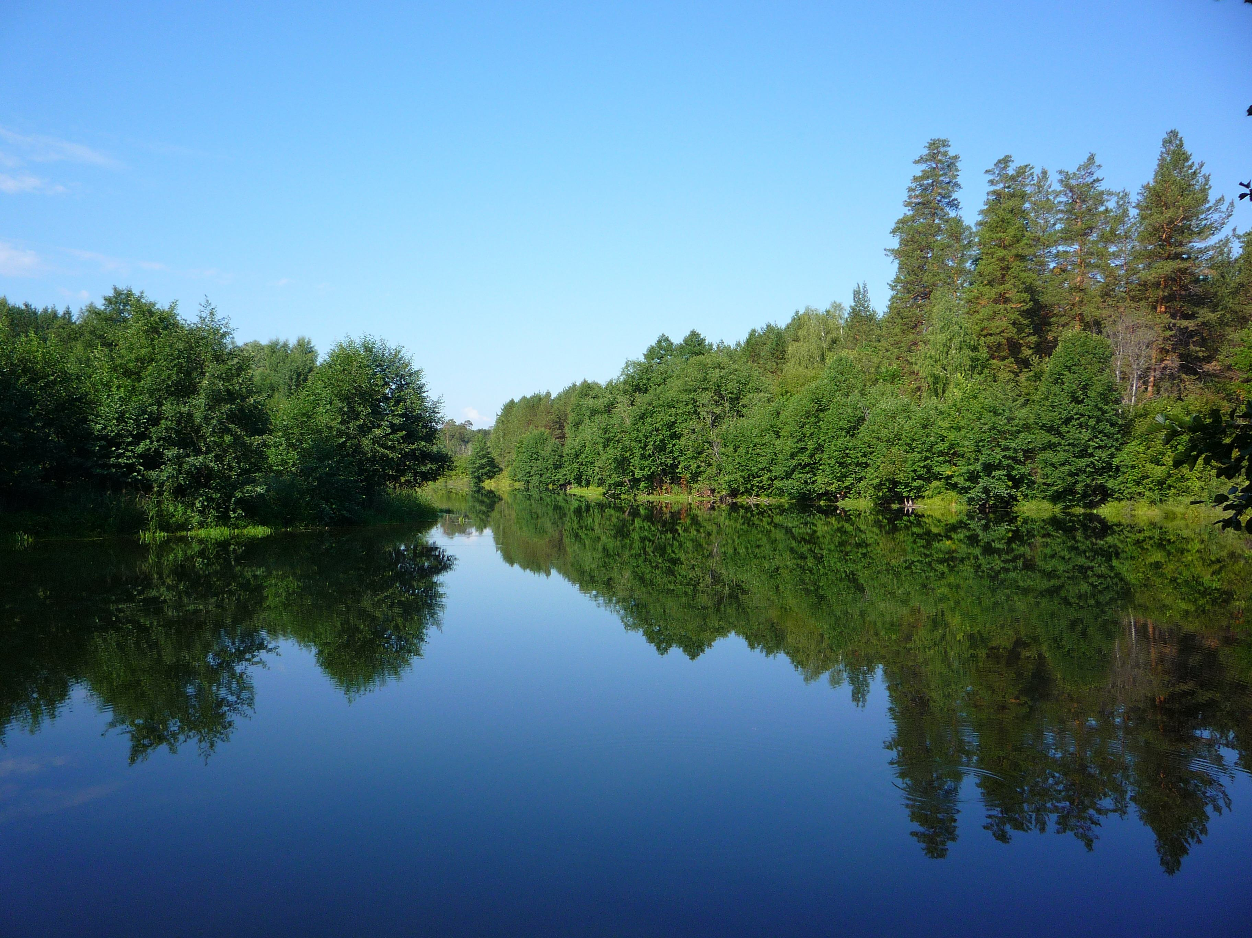

Slide 2
Многогранный мир чувств The world of senses

Slide 4
Цель урока
Определить функции органов чувств

Slide 5
Задачи
Повторить, какие органы чувств существуют
Определить функцию каждого органа
Установить связи между органами чувств

Slide 7
Find 5 words
touch | fly | see | go
run | smell | drink | walk
hear | read | write | taste

Slide 9
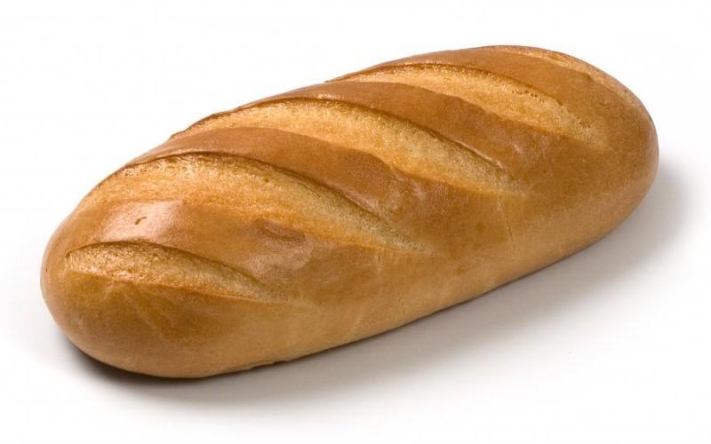
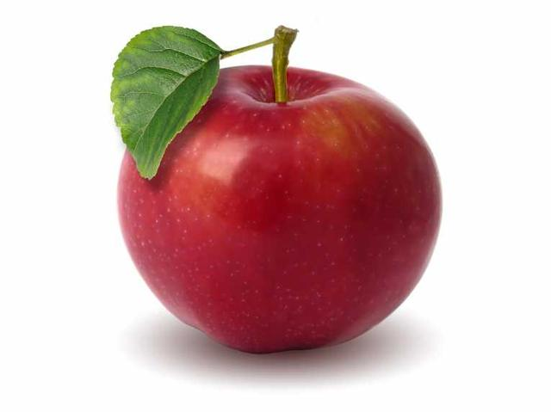
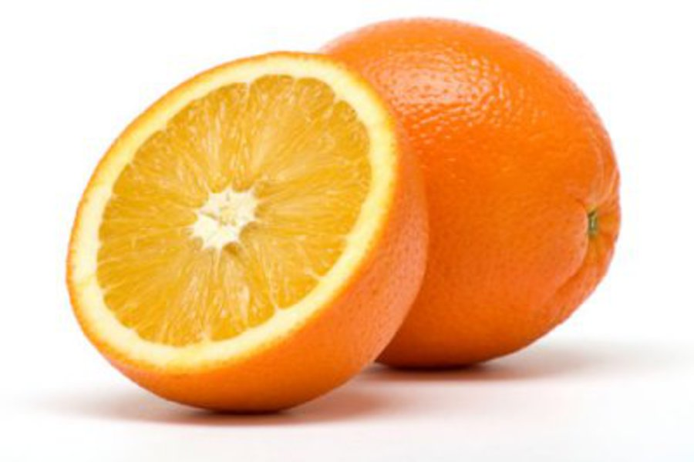

Slide 10
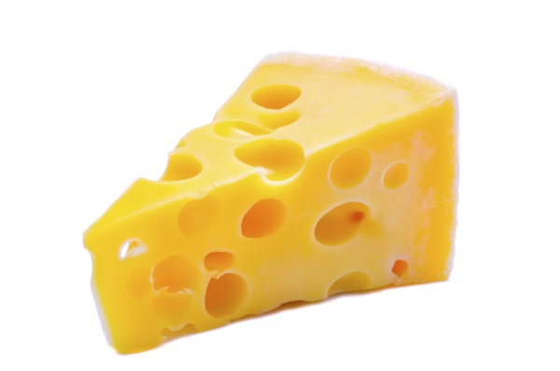
What’s missing?

Slide 11
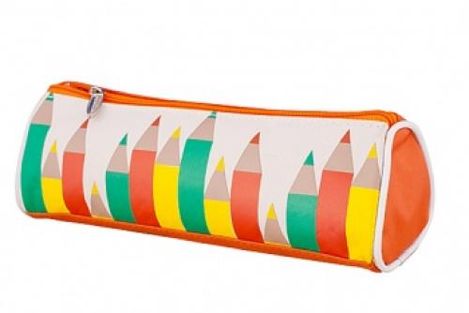
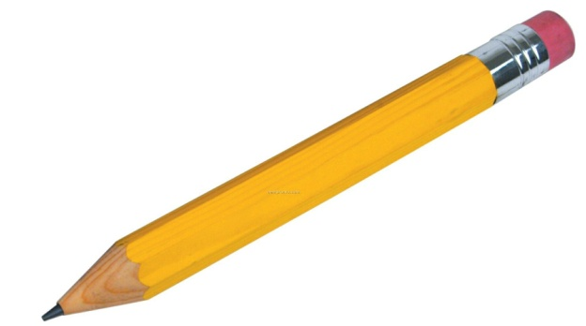
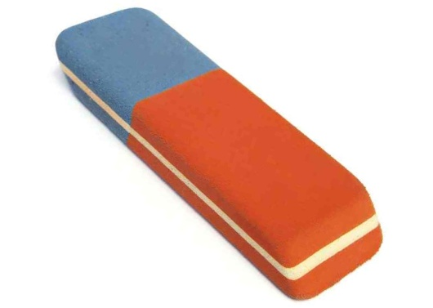

Slide 12
What’s missing?

